Slide 2

Arterial Blood Gases:
Sampling & Analysis
Dr. Reza Shabanloei
r_shabanloei@yahoo.com
Mob: 09144622674

Slide 3
اهمیت تفسیر ABG
تغییر در استانداردهای مراقبتی
تغییر در نقش های پرستاران
تخصصی شدن پرستاری
مراقبت از بیماران بدحال

Slide 4
اهداف آموزشی
توضیح میزان نرمال پارامترهای ABG
تفسیر قدم به قدم ABG
تشخیص حالت های پاتولوژیک
تفسیر علت زمینه ای تغییرات ABG
درمان و مراقبت های پرستاری

Slide 5
Blood Gas Report
Acid-Base Information
PH
PCO2
HCO3
Base Excess + Buffer Base - BB
Anion Gap
Oxygenation Information
PO₂ [oxygen tension]
SO₂ [oxygen saturation]

Slide 6
7.35< pH <7.45
pH <7.35 اسیدوز
pH>7.45 الکالوز
45 35< Pa CO2<
Pa CO2<35mm Hg الکالوزتنفسی
Pa CO2>45mm Hg اسیدوز تنفسی
تغییرات Pa CO2 با pH نسبت عکس دارد.
22< HCO3⁻ <26Meq/lit
HCO3⁻ <22 اسیدوز متابولیک
HCO3⁻ >26 الکالوز متابولیک
تغییرات HCO3⁻با pH نسبت مستقیم دارد.
BE <-2 اسیدوز متابولیک
BE >+2 الکالوز متابولیک

Slide 7

Buffer Base – BB
یک معیار تشخیصی برای تغییرات متابولیک اسید – باز است و هنگامی بکار برده می شود که تعادل اسید – باز با تعادل الکترولیتها مورد مقایسه قرار گیرد. : BB = BE+42
Total CO2 – TCO2
میزان کل Co2 عبارتست از مجموع غلظت یون بیکربنات، اسید کربنیک و دی اکسید کربن موجود در خون. چون حدود 98% از میزان کل Co2 را یون بیکربنات تشکیل می دهد ، این میزان تقریبا برابر با مقدار یون بیکربنات ، یعنی حدود 25.2 mEq/L است .
Anion Gap – AG
مقدار طبیعی AG بین 8 تا 16 و به طور متوسط 12 mEq/L است
در بیماری که دچار اسیدوز متابولیک ناشی از کاهش یون بیکربنات شده است ، AG در حد طبیعی است .
اما در بیماری که دچار افزایش اسید های ارگانیک نظیر اسید لاکتیک و کتو اسید می شود ، شاهد افزایش AG خواهیم بود .
.

Slide 8
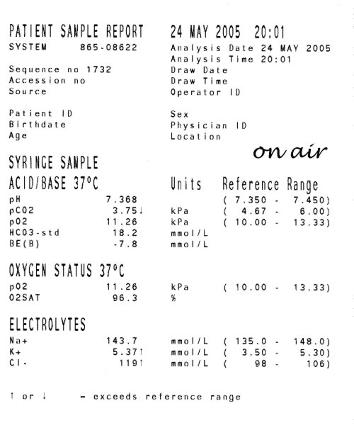
روش تفسیر برگه آزمایش گاز های خون شریانی :

Slide 9
Types of Acid-Base Disturbances
Simple
  Respiratory
    Acidosis
    Alkalosis
  Metabolic
    Acidosis
    Alkalosis
Mixed
  Combination of two or more of the 4 simple disturbances

Slide 10
مرحله اول
مشاهده مقدار PaO2 و :O2 Sat به میزان PaO2 نگاه کرده و به این سوال در ذهن خود پاسخ دهید :
آیا PaO2 نمایانگر وجود هایپوکسمی است ؟
میزان طبیعی ← 80_100 میلی متر جیوه
هایپوکسی خفیف ← 60_79 میلی مترجیوه
هایپوکسی متوسط ← 40_59 میلی متر جیوه
هایپوکسی شدید ← کمتر از 40 میلی متر جیوه
PaO2پایین تر از 40 mmHg به منزله یک موقعیت بسیار مخاطره آمیز برای بیمار در نظر گرفته می شود .

Slide 11


مرحله اول(ادامه)
بطور تقریبی در افراد بالای 60 سال
یا 1mmHg به ازای افزایش هرسال از کمترین حد نرمال(80 mmHg) کم می شود. مثلاً یک بیمار 70 ساله حدود 70 mmHg خواهد داشت.
O2 Sat یا درصد اشباع هموگلوبین از اکسیژن نیز به مقدار PaO2 و عوامل موثر بر منحنی شکست اکسی – هموگلوبین وابسته است.
در صورتی که O2 Sat زیر 80% باشد ، احتمال اینکه نمونه خون تهیه شده وریدی باشد بسیار زیاد است ( مگر در افرادی که مبتلا به COPD باشند )

Slide 12

مثال
PH= 7.42
PaCO2= 39.0
HCO3= 25.4
B.E= +1.1
PaO2= 92.0
Normal Arterial Blood Gas with normal oxygenation
PH= 7.39
PaCO2= 39.0
HCO3= 23.4
B.E= -1.0
PaO2= 61.2
Normal Arterial Blood Gas with hypoxemia.

Slide 13
مرحله دوم
به سطح PH نگاه کنید و به این سوال در ذهن خود پاسخ دهید :
آیا PH اسیدی یا قلیایی بوده و یا نرمال است ؟ PH نمایانگر غلظت یون هیدروژن در پلاسما است
PH کمتر از 7.40 اسیدمی یا اسیدوز
PH. بالاتر از 7.40 آلکالمی یا آلکالوز

Slide 14
مثال
PH= 7.18
PaCO2= 42.0
HCO3= 15.0
B.E= -12.5
PaO2= 69.0
Acidosis with hypoxemia
PH= 7.51
PaCO2= 39.4
HCO3= 31.3
B.E= +7.5
PaO2= 97.3
Alkalosis with normal oxygenation

Slide 15
مرحله سوم
به مقدار PaCO2 نگاه کنید و به این سوال در ذهن خود پاسخ دهید :
آیا PaCO2 نشانگر اسیدوز تنفسی یا آلکالوز تنفسی بوده و یا طبیعی است ؟
تغییرات PaCO2 با PH نسبت عکس دارد
PaCO2 کمتر از 35 mmHg آلکالوز تنفسی و بیش از 45 mmHg را اسیدوز تنفسی می نامند .

Slide 16
مثال
PH= 7.52
PaCO2= 31.0
HCO3= 26.0
B.E= +2
PaO2= 100
Respiratory Alkalosis with normal oxygenation
PH= 7.31
PaCO2= 58.3
HCO3= 26.0
B.E=+1.5
PaO2= 74.5
Respiratory Acidosis with hypoxemia

Slide 17
مرحله چهارم
به میزان HCO3 توجه کرده در ذهنتان به این سوال پاسخ دهید :
آیا HCO3 نمایانگر اسیدوز یا آلکالوز متابولیکی بوده و یا طبیعی است ؟
تغییرات HCO3 نسبت مستقیم با تغییرات PH دارد
مقادیر بیش از 26 mEq/L نمایانگر آلکلوز متابولیک و مقادیر کمتر از 22 mEq/L نشان دهنده اسیدوز متابولیک است .

Slide 18
مثال
PH= 7.18
PaCO2= 42.0
HCO3= 15.0
B.E= -12.5
PaO2= 69.0
Metabolic Acidosis with hypoxemia
PH= 7.51
PaCO2= 39.4
HCO3= 31.3
B.E= +7.5
PaO2= 77.3
Metabolic Alkalosis with hypoxemia

Slide 19
مرحله پنجم
به مقدار BE توجه کنید و به این سوال در ذهن خود پاسخ دهید :
آیا مقدار آن در حدود طبیعی است یا خیر ؟
این معیار، در تفسیر علت اسیدوز – آلکالوز با منشاء متابولیک، معتبر تر و دقیق تر از یون بیکربنات است .
در صورتی که بیش از 2+ باشد نمایانگر آلکالوز متابولیک است و اگر کمتر از 2- باشد نمایانگر اسیدوز متابولیک است .

Slide 20
مثال
PH= 7.18
PaCO2= 42.0
HCO3= 15.0
B.E= -12.5
PaO2= 69.0
Metabolic Acidosis with hypoxemia
PH= 7.51
PaCO2= 39.4
HCO3= 31.3
B.E= +7.5
PaO2= 77.3
Metabolic Alkalosis with hypoxemia

Slide 21
مرحله ششم
مجددا به PH نگاه کنید و به این سوال در ذهن خود پاسخ دهید :
آیا PH نمایانگر حالت جبران شده است یا بدون جبران ؟
در زمان تفسیر ABG ممکن است با یکی از 3 حالت زیر روبرو شوید :
الف ) بدون جبران
ب ) جبران ناقص
ج ) جبران کامل

Slide 22
الف ) بدون جبران
در این حالت PH غیر طبیعی بوده PaCO2 یا HCO3 نیز غیر طبیعی هستند . در چنین وضعیتی با توجه به مقدار PH ، نوع اختلال ( اسیدوز یا آلکالوز ) مشخص می گردد. هر کدام از دو پارامتر دیگر یعنی PaCO2 یا HCO3 نمایانگر نوع اختلال ( تنفسی یا متابولیکی ) خواهند بود .
مثال :1
PaO2 = 60 mmHg
PH = 7.25
PaCo2 = 50 mmHg
HCO3- = 22 mEq/L
توجه به مقدار PH ، تشخیص اسیدوز داده می شود، از آنجایی که مقدار بیکربنات طبیعی بوده و تنها PaCO2 افزایش نشان می دهد( اسیدوز تنفسی) تشخیص عبارت است از : آسیدوز تنفسی جبران نشده
مثال 2:
paO2 = 90 mmHg
PH = 7.25
PaCO2 = 40 mmHg
HCO3- = 17 mEq/L
توجه به مقدار PH ، تشخیص اسیدوز داده می شود و از آنجایی که PaCO2 نرمال بوده، مقدار HCO3 کمتر از حد طبیعی است، تشخیص عبارتست از : اسیدوز متابولیک جبران نشده .

Slide 23
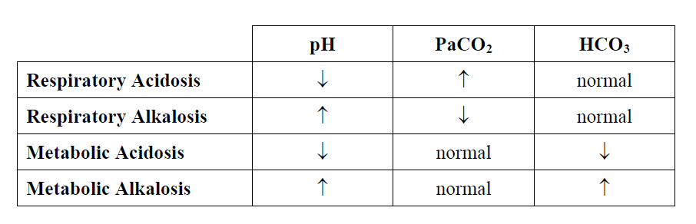
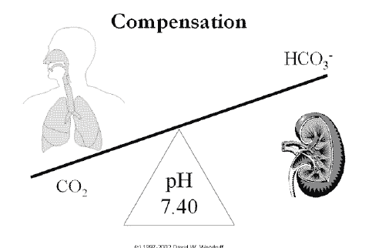

Slide 24
ب ) جبران ناقص
در این حالت PH ، HCO3 و PaCo2 هر سه غیر طبیعی هستند. این حالت نمایانگر این است که مکانیزمهای جبرانی فعال شده ولی هنوز موفق به اصلاح کامل PH نشده اند . برای تشخیص علت اولیه ( اختلال اولیه ) و مکانیز جبرانی، ابتدا با نگاه کردن به مقادیر HCO3 ، PaCO2 نوع اختلال را مشخص کرده، سپس به مقدار PH نگاه می کنیم. در اینجا قانون اول مطرح می شود :
مثال :
PH = 7.30 ↓
PaCo2 = 25 mmHg ↓
HCO3 - = 12 mEq/L ↓
تشخیص : اسیدوز متابولیک با جبران ناقص تنفسی

Slide 25
بدون جبران
با تغییرات Hco⁻3 هم جهت باشند pH
2
Pa CO2 با pH جهت مخالف باشند در
1
اختلال متابولیک
اختلال تنفسی
در حالت بدون جبران ، دو قانون مطرح مي‌شود:
قانون :I
اگر تغييرات PH و PaCO2 در جهت مخالف يكديگر باشد، يك بيماري تنفسي وجود دارد :
PH = 7.32 PaCO2 = 50 mmHg HCO3 = 24 meq/l
قانون :II
اگر تغييرات PH و HCO3- هم جهت باشند، يك بيماري متابوليك وجود دارد :
PH = 7.32 PaCO2 = 40 mmHg HCO3- = 18 meq/l

Slide 26
ب ) جبران ناقص
جبران ناقص
Pa CO2 با Hco⁻3 هم جهت باشند
جبران با عدم تعادل
قانون :III اگر تغییرات PaCO2 و HCo3 هم جهت باشند، بدن در حالت جبران عدم تعادل است .
PH = 7.30
PaCO2 = 25
mmHg HCO3- = 12 meq/l
در اين مثال يك بيماري متابوليك وجود دارد. كاهش PaCO2 يك مكانيسم جبراني است و تشخيص اسيدوز متابوليك با جبران ناقص سيستم تنفسي مي باشد.

Slide 27
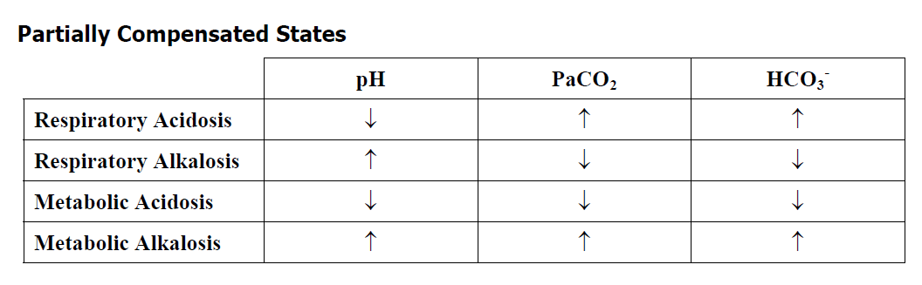

Slide 28
ج ) جبران کامل
در این حالت PH طبیعی ، ولی PaCO2 و HCO3 هر دو غیر طبیعی هستند . این حالت نمایانگر آن است که فعالیت مکانیزم های جبرانی موجب برگرداندن PH به سطح طبیعی شده است.
مثال PH = 7.42 normal
PaCO2 = 50 mmHg ↑
HCO3 - = 32 mEq/L ↑
تشخیص : آلکالوز متابولیک ، اسیدوز تنفسی ، جبران کامل .
بیماری اولیه : آلکالوز متابولیک ( با جبران کامل)

Slide 29
pH طبیعی اماPa CO2 با Hco⁻3 غیر طبیعی است.
جبران کامل
7.40< pH <7.45
4
7.35< pH <7.40
4
علت اولیه الکالوز است
علت اولیه اسیدوز است
قانون :IV در وضعیت جبران کامل، برای تشخیص علت اولیه ( اختلال اولیه و مکانیزم جبرانی ) ابتدا یا نگاه کردن به مقادیر HCO3 - ، BE و PaCO2 نوع اختلال را مشخص کرده ، سپس به مقدار PH نگاه می کنیم :
1. در صورتیکه میزان PH بین 7.35 – 7.40 بوده ، علت اولیه اسیدوز است .
2. در صورتیکه میزان PH بین 7.45 – 7.40 بوده ، علت اولیه آلکالوز است .

Slide 30
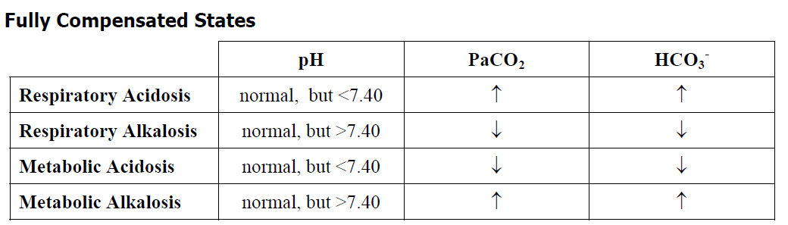

Slide 31
مثال
pH 7.18
pCO2 42.0
HCO3 15.0
B.E. -12.5
PaO2 69.0
Uncompensated Metabolic Acidosis with hypoxemia
pH 7.51
pCO2 39.4
HCO3 31.3
B.E. +7.5
PaO2 77.3
Uncompensated Metabolic Alkalosis with hypoxemia

Slide 32
مثال
pH 7.31
pCO2 58.5
HCO3 26.1
B.E. +1.6
PaO2 74.5
Uncompensated Respiratory Acidosis with hypoxemia
pH 7.32
pCO2 61
HCO3 26.3
B.E. +1.7
PaO2 72
Uncompensated Respiratory Acidosis with hypoxemia

Slide 33
مثال
PH= 7.59
PaCO2= 49.0
HCO3 48.2
B.E= +21.6
PaO2= 58.7
Partially Compensated Metabolic Alkalosis with hypoxemia
PH= 7.07
PaCO2= 11.4
HCO3= 3.1
B.E= -26.3
PaO2 =115.1
Partially Compensated Metabolic Acidosis -the patient is hyperventilating, causing an elevated PaO2

Slide 34

مثال
PH= 7.28
PaCO2= 79.5
HCO3= 37.1
B.E= +8.4
PaO2= 49.0
Partially Compensated Respiratory Acidosis with Severe hypoxemia

Slide 35
مثال
PH= 7.44
PaCO2= 27.8
HCO3= 19.2
B.E= -4.0
PaO2= 98
Fully Compensated Respiratory Alkalosis with normal oxygenation
PH= 7.36
PaCO2= 75.1
HCO3= 40.6
B.E= +11.9
PaO2= 65.2
Fully Compensated Respiratory Acidosis with hypoxemia

Slide 36
مثال
PH= 7.44
PaCO2= 48.0
HCO3 =32.6
B.E= +7.3
PaO2= 63.6
Fully Compensated Metabolic Alkalosis with hypoxemia
PH =7.36
PaCO2= 30.0
HCO3 =15.0
B.E= -12.0
PaO2= 80.0
Fully Compensated Metabolic Acidosis with normal oxygenation

Slide 37
اختلالات مرکب اسید – باز
( Mixed Disorders )
اسیدوز تنفسی + آلکالوز متابولیک (مثل COPD + استفراغ )
اسیدوز تنفسی + اسیدوز متابولیک ( مثل ایست قلبی – تنفسی + اسهال )
آلکالوز تنفسی – آلکالوز متابولیک (مثل هایپرونتیلاسیون ناشی از درد + ترانسفوزیون مقادیر بالای پلاسما)
اسیدوز متابولیک + آلکالوز متابولیک( مثل نارسایی کلیه + اسهال )
دو نوع اسیدوز متابولیک توام( مثل کتواسیدوز دیابتی + لاکتیک اسیدوز )
اگر Pa CO2 با HCO3⁻ در جهت مخالف باشند، بیمار دچار عدم تعادل مرکب است.

Slide 38
مثال :
PH = 7.20 ↓
PaCO2 = 55 mmHg ↑
HCO3 - = 20 mEq/L ↓
PHنمایانگر حضور یک اسیدوز شدید است و PaCo2 در جهت مخالف یکدیگر تغییر کرده اند، که دلیل بر وجود یک بیماری تنفسی است. اما تغییرات PH و HCO3 - در جهت یکدیگر ( هم جهت ) است. بنابراین یک بیماری متابولیکی نیز وجود دارد.
مقادیر مذکور نشانگر یک اسیدوز مرکب ( Mixed ) تنفسی و متابولیک است.
(بیمار با ایست قلبی – ریوی است که در آن بعلت تهویه ناکافی و تجمع Co2 ، اسیدوز تنفسی ایجاد می شود و بدلیل اکسیژناسیون ناکافی بافتی و تجمع اسید لاکتیک ، اسیدوز متابولیک حاصل شده است).

Slide 39
مثال
pH = 7.25
HCO3=16
PaCO2=60
mixed disorders
HCO3 -% difference = (24 - 16)/24 = 0.33
PaCO2% difference = (60 - 40)/40 = 0.5
respiratory acidosis as the
dominant disorder

Slide 40
مثال
pH 7.08
pCO2 54.0
HCO3 15.0
B.E. -15.5
pO2 54.0
اسیدوز Mixed حاد
pH 7.31
pCO2 62.0
HCO3 15.0
B.E. -12.5
pO2 69.0
اسیدوز Mixed تحت حاد

Slide 42

درمان

Slide 43
درمان اسيدوز تنفسي
شامل درمان علت اوليه و حفظ تهويه مناسب و كافي است . اين روشهاي درماني شامل
تجويز داروهايي نظير برونكودايلاتورها و كنترل ميزان تاثير و عوارض جانبي آن‌ها.
در اسيدوزهاي تنفسي شديد (PH<7.1) ممكن است تجويز بيكربنات سديم وريدي ضرورت يابد.
در هر دو صورت بايد مراقب تغيير وضعيت بيمار به سمت آلكالوز بود.

Slide 44
                درمان آلكالوز تنفسي
روش‌هاي درماني به رفع علت اصلي آن برمي‌گردد.
جهت تصحيح PaCO2 بايد روند هايپرونتيلاسيون را آهسته‌تر كرد.
هنگام تصحيح اين وضعيت بايد مراقب افزايش بيش از حد Paco2 خون شرياني و بروز وضعيت اسيدوز بود

Slide 45
درمان اسيدوز متابوليك
درمان شامل رفع علت اوليه و در صورت لزوم تصحيح PH است.
PH هميشه بايد بالاتر از 7.1 حفظ شود تا از بروز آريتمي‌هاي كشنده قلبي جلوگيري شود.
داروي اصلي بي‌كربنات سديم وريدي است..
عارضه عمده انفوزيون بيكربنات سديم، تغيير وضعيت بيمار به سمت آلكالوز است . لذا تجويز دقيق بيكربنات و كنترل مداوم بيمار از وظايف عمده پرستار است

Slide 46
درمان آلكالوز متابوليك
روش‌هاي درماني در ابتدا شامل رفع علت اصلي ايجاد اختلال و افزايش ترشح كليوي يون بيكربنات جهت تصحيح آلكالوز است.
در صورت ادامه آلكالوز و عدم تصحيح آن ممكن است نياز به دياليز و يا تجويز كلريدپتاسيم يا كلريد آمونيم وجود داشته باشد.
ممكن است براي افزايش دفع كليوي يون بيكربنات از استازولاميد استفاده شود.
هنگام تجويز داروهاي فوق ، جهت جلوگيري از بروز عوارض ناشي از درمان نظير بروز اسيدوز متابوليك ناشي از تجويز كلريد پتاسيم NH 4 CL, )، هموليز (ناشي از تجويز NH 4 CL )، آنسـفالــوپاتي همراه با خواب آلودگي و كما (ناشي از تجويز كلريد آمونيم) ، فلبيت (ناشي از تجويز كلريد پتاسيم و كلريد آمونيم) و هايپوكالمي شديد، بايد بيمار را تحت مانيتورينگ مداوم و دقيق قرار داد.

Slide 47


Slide 48
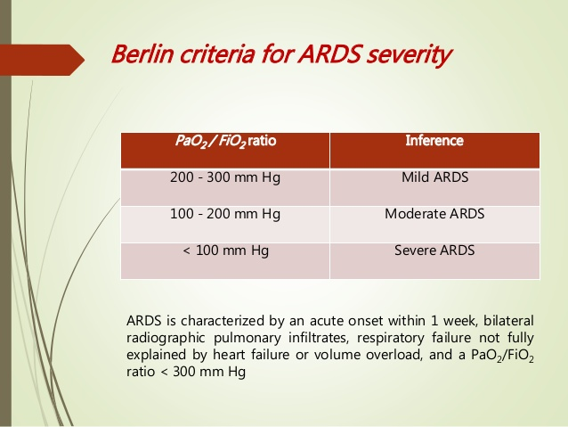

Slide 49


افتراق هایپر کاپنی حاد از مزمن
جهت افتراق هیپر کاپنی حاد از مزمن ابتدا بایستی دامنه تغییرات یون هیدروژن ( H ) نسبت به دامنه تغییرات PaCo2 تعیین شود .
در هیپر کاپنی حاد نسبت در حدود 0.7 و در هیپر کاپنی مزمن در حدود 0.3 یا کمتر و در هیپر کاپنی حاد در زمینه مزمن ، بین 0.3 تا 0.7 می باشد .

Slide 50

مثال 1:
اگرHCO3 = 28 mEq/lit ، PaCo2 = 80 mmHg و PH = 7.19 باشد نوع اختلال را مشخص نمایید :
با توجه به غلظت [ H ] که در PH طبیعی (7.40 مساوی 40 Nm/L )است در این حالت دامنه تغییرات [ H ] معادل 28 خواهد شد . ∆H = 68 – 40 = 28
همچنین دامنه تغییرات CO2 نسبت به CO2 طبیعی 40 می باشد . ∆CO2 = 80 – 40 = 40 mmHg
هیپرکاپنی حاد

Slide 51
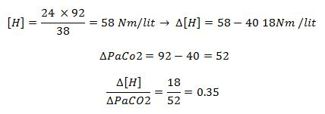
مثال 2
PH=7.19
PCO2=80 mmHg HCO3=28mEq/Lit
اگر HCO3 = 38، PaCo2 = 92و PH = 7.25 باشد . نوع اختلال را مشخص نمایید .
PH=7.25
PCO2=92 mmHg HCO3=38mEq/Lit
چون عدد حاصله ( .35) که بین 0.3 تا 0.7 است ، این حالت نمایانگر هیپر کاپنی حاد در زمینه مزمن است

Slide 52
(1) ABG نکات کلیدي در تفسیر
در صورت وجود یک بیماري ساده تنفسی حاد، تغییر درPaCO2 به میزان 10mmHg منجر به تغییر 0/08 در pH خواهد شد.
Therefore, in acute respiratory acidosis, the
pH will fall by 0.08 x [(PCO₂ - 40)/10]
In acute respiratory alkalosis, the
pH will rise by 0.08 x [(40-PCO₂)/10]

Slide 53
(1) ABG نکات کلیدي در تفسیر
مثال: در ABG
pH=7.30 PaCO2=52mmHg HCO3-=26mEq/L
به ترتیب زیر عمل می کنیم:
ختلافPaCO2 =52-40 = 12mmHg
X= 0/096 = 0/1
PH= 7.40 – 0.1 = 7.30
تنها یک بیماري تنفسی

Slide 54
(2) ABG نکات کلیدي در تفسیر
در صورت وجود یک بیماري تنفسی مزمن تغییر PaCO2
به میزان 10mmHg منجر به تغییر 0/03 در pH خواهد شد.
Therefore, in chronic respiratory acidosis, pH will fall by 0.03 x [(PCO₂ - 40)/10]
In chronic respiratory alkalosis, the
pH will rise by 0.03 x [(40-PCO₂)/10]

Slide 55
pH 7.48, PCO₂ 28, PO₂ 54
Is this an acute or chronic abnormality?
If acute, then pH change should be 0.08 x [(40 - PCO₂)/10]
0.08 x [(40-28)/10)] = 0.09, or a pH of 7.49
If chronic, then pH change should be 0.03 x [(40-PCO₂)/10]
0.03 x [(40-28)/10] = 0.03, or a pH of 7.43

Slide 56
pH 7.36, PCO₂ 54, PO₂ 62
Is this an acute or chronic abnormality?
If acute, then pH change should be 0.08 x [(PCO₂ - 40)/10]
0.08 x (54-40)/10 = 0.11, or a pH of 7.29
If chronic, then pH change will be 0.03 x [(PCO₂ - 40)/10]
0.03 x (54-40)/10 = 0.04, or a pH of 7.36

Slide 57
تغییرات HCO3وPaCO2
Acute respiratory acidosis
  For every 10 mm Hg rise in pCO2, the HCO3 should increase by 1 meq/l
Chronic respiratory acidosis
  For every 10 mm Hg rise in pCO2, the HCO3 should increase by 4 meq/l
Acute respiratory alkalosis
  For every 10 mm Hg decrease in pCO2, the HCO3 should decrease by 2 meq/l
Chronic respiratory alkalosis
  For every 10 mm Hg decrease in pCO2, the HCO3 should decrease by 4 meq/l

Slide 58
1. اگر بیمار اسیدوز متابولیک داشت:
قدم اول تعیین ساده یا مرکب بودن رابطه با
  اگر معاله درست است پس فقط اسیدوز متابولیک داریم
  اگر PaCO2 بیشتر است پس اسیدوز تنفسی هم دارم.
  اگر PaCO2 کمتر است پس آلکالوز تنفسی هم دارم.
Metabolic acidosis:
Expected CO2 ↓= 1.5 x [HCO3] + 8 (range: +/- 2)
Metabolic acidosis:
CO2 ↓ is the 2 digits after the decimal point of pH ± 2

Slide 59
2. اگر بیمار آلکالوز متابولیک داشت:
قدم اول تعیین ساده یا مرکب بودن رابطه با
  اگر معاله درست است پس فقط اسیدوز متابولیک داریم
  اگر PaCO2 بیشتر است پس اسیدوز تنفسی هم دارم.
  اگر PaCO2 کمتر است پس آلکالوز تنفسی هم دارم.
Metabolic alkalosis:
Expected CO2 ↑= 0.7 [HCO3] + 20 (range: +/- 5) [MAX=55]
Metabolic alkalosis:
the weakest compensation (max PaCO2 ↑= 55 mmHg)

Slide 60
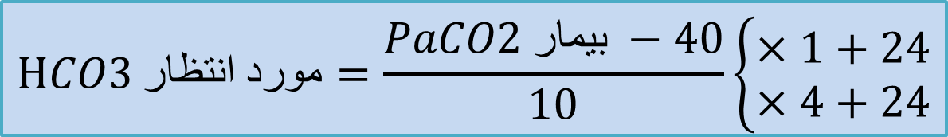
3. اگر بیمار اسیدوز تنفسی داشت:
قدم اول تعیین حاد یا مزمن بودن است.
1. در حاد با افزایش 10 mm Paco2 به مقدار1meq در بیکربنات افزایش داریم.
  اگر معاله درست است پس فقط اسیدوز تنفسی حاد داریم
  اگر HCO3 بیشتر است پس آلکالوز متابولیک هم داریم.
  اگر HCO3 کمتر است پس اسیدوز متابولیک هم دارم.
2. در مزمن با افزایش 10 mm Paco2 به مقدار4meq در بیکربنات افزایش داریم.
  اگر معاله درست است پس فقط اسیدوز تنفسی حاد داریم
  اگر HCO3 بیشتر است پس آلکالوز متابولیک هم داریم.
  اگر HCO3 کمتر است پس اسیدوز متابولیک هم دارم.
$$HCO3 انتظار مورد=\frac{PaCO2 بیمار −40}{10}\left\{\begin{aligned}×1+24 \\ ×4+24\end{aligned}\right.$$

Slide 61
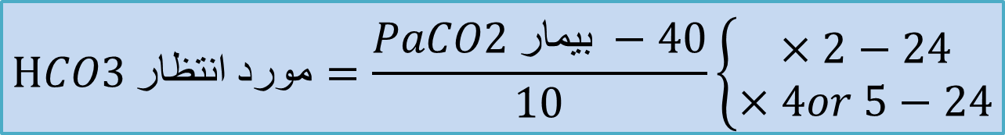
4. اگر بیمار آلکالوز تنفسی داشت:
قدم اول تعیین حاد یا مزمن بودن است.
1. در حاد با کاهش 10 mm Paco2 به مقدار2meq بیکربنات کاهش می یابد
  اگر معاله درست است پس فقط اسیدوز تنفسی حاد داریم
  اگر HCO3 بیشتر است پس آلکالوز متابولیک هم داریم.
  اگر HCO3 کمتر است پس اسیدوز متابولیک هم دارم.
2. در مزمن با کاهش 10 mm Paco2 به مقدار4meq در بیکربنات کاهش داریم.
  اگر معاله درست است پس فقط اسیدوز تنفسی حاد داریم
  اگر HCO3 بیشتر است پس آلکالوز متابولیک هم داریم.
  اگر HCO3 کمتر است پس اسیدوز متابولیک هم دارم.
$$HCO3 انتظار مورد=\frac{PaCO2 بیمار −40}{10}\left\{\begin{aligned}×2−24 \\ ×4or 5−24\end{aligned}\right.$$

Slide 62
مثال 1
بیمار خانم 41 ساله با کاهش سطح هوشیاری مراجعه کرده است. گزارش - ABG به شرح زیر است:
PH:7.2 HCO3 : 12 PCO2: 28
اختلال اسید و باز را در این بیمار تعیین کنید؟

Slide 63
مثال 2
بیمار خانم 45 ساله به علت دیسترس ناگهانی تنفسی مراجعه کرده است. گزارش - ABG به شرح زیر است:
PH:7.6 HCO3 : 18 PCO4: 25
اختلال اسید و باز را در این بیمار تعیین کنید؟

Slide 64
مثال 3
بیمار آقای 44 ساله با شکایت از فشار خون بالا و اسپاسم عضلانی
ABG به شرح زیر است:
PH:7.6 HCO3 : 30 PCO2: 60
اختلال اسید و باز را در این بیمار تعیین کنید؟
Aldestron = Alkalosis

Slide 65
مثال 4.
بیمار آقای 41 ساله به دلیل بی قراری و اسپاسم کارپوپدال مراجعه کرده است. بیمار سابقه ی دو بار بستری در بخش روان پزشکی را می دهد. تعداد تنفس بیمار 34 بار در دقیقه می باشد. گزارش ABG به شرح زیراست:
PH:7.6 HCO3 : 20 PCO2: 21

Slide 66
تغییرات PH ناشی از تغییرات PaCo2
زمانیکه مقدار CO2 خون افزایش می یابد به ازای هر 20 mmHg افزایش در مقدار CO2 ، مقدار PH به میزان 0.1 کاهش می یابد .
PaCO2 = 40 → PH = 7.40
PaCO2 = 60 → PH = 7.30
PaCo2 = 80 → PH = 7.20
زمانیکه مقدار CO2 کاهش می یابد ، به ازای هر 10 mmHg کاهش در مقدار Co2 ، مقدار PH به میزان 0.1 افزایش می یابد
PaCO2 = 30 → PH = 7.50
PaCO2 = 20 → PH = 7.60

Slide 67
با استفاده از این روش می توان تعیین نمود که آیا تغییرات PH انعکاسی از تغییرات CO2 است ( مشکلات خالص تنفسی ) یا بعلت تغییرات متابولیکی همراه شده با مشلات تنفسی می باشد ( Mixed )
مثال:
اگر PaCo2 = 20 و PH =7.60باشد؟
مقدار CO2 به میزان 20 mmHg پایین تر ازحد نرمال است. در این حالت اگر PH حدود 0.2 افزایش یافته و به 7.6 رسیده است، این تغییر در PH ناشی از هیپرونتیلاسیون است
اگر PaCo2 = 20 و PH =7.50باشد؟
تغییر در PH تنها علل تهویه ای نداشته و می تواند نمایانگر یک اختلال مرکب ( MIX ) شامل اسیدوز متابولیک همراه با آلکالوز تنفسی می باشد .

Slide 68
ایجاد تغییرات بی کربنات پلاسما ناشی از تغییرات PaCO2
بالا رفتن CO2 در خون موجب تولید اسید کربنیک و افزایش غلظت یون H و بی کربنات ( HCO3 ) می شود.
HCO3 CO2 + H2O ↔ H2CO3 ↔ H + HCO3
هیپوونتیلاسیون ، به ازای هر 10 mmHg افزایش در PaCo2 مقدار بی کربنات به میزان 1mEq/Lit افزایش می یابد و در با هیپرونتیلاسیون کاهش در PaCO2 به میزان 10mmHg موجب کاهش در بیکربنات سرم به میزان 1.5 mEq/Lit خواهد شد .
PaCo2 =50 mmHg HCO3= 25 mEq/lit
PaCo2 =20 mmHg HCO3= 21 mEq/lit
PaCo2 = 40 و
HCO3 = 24

Slide 69
ارتباط تغییرات PaCO2 و SBE

Slide 70
تغییرات بی کربنات به دلیل PH
تغییر در باز به میزان10 mEq/lit موجب تغییر در PH به میزان 0. 15 خواهد شد . در صورتیکه علت آن به طور خالص متابولیک باشد .
مثال : اگر PH از 7.40 به 7.55افزایش یابد ( به میزان 0.15) در این حالت بی کربنات بایستی به میزان 10 Eq/lit افزایش یابد ( اگر باز ابتدا نرمال بوده باشد ) و بی کربنات به 34 mEq/lit برسد تا جبران شود .
مثال 2 : اگز PH از 7.40 به 7.25افت کرده باشد ، انتظار داریم به ازای 0.15 کاهش در PH ، بی کربنات به میزان 10 mEq/litکاهش یافته و به 14 Eq/lit رسیده باشد . در غیر ایصورت مشکل تنفسی نیز توام با مشکل متابولیکی وجود دارد (mixed) .
PH = 7.40
و
HCO3 = 24

Slide 71
مثال:
PH= 7.55 و HCO3= 34
PH= 7.25 و HCO3= 14
PH= 7.55 و HCO3= 30

Slide 72
محاسبه میزان سدیم بیکربنات تزریقی در اسیدوز متابولیک
0.5*(میزان بیکربنات بیمار-24)*وزن بدن(Kg) =دوز سدیم بیکربنات
0.3*(قدر مطلق BE)*وزن بدن(Kg) =دوز سدیم بیکربنات
باید نصف میزان محاسبه شده تزریق و مجدداً بیمار بررسی شود

Slide 73
مثالSodium Bicarbonat :
در یک شخص 50Kg با HCO3=14 و BE= -6 چقدر سدیم بیکربنات لازم است؟
کمبود بیکربنات= 0/5 * 50Kg*(24-14) = 100mEq
کمبود بیکربنات= 0/3 * 50Kg*(6) = 99.5mEq
mEq 50 تزریق و mEq 50 بعد از 10 ت 30 دقیقه تزریق شود. در صورت نیاز mEq 25 تا 2 ساعت دیگر انفوزیون میشود

Slide 74
توجهات مهم در تزریق Sodium Bicarbonat
حتماً در حضور راه هوایی مطمئن و تنفس کافی و موثر تجویز شود
در اسیدوز متابولیک و هایپرکالمی
هر 1cc از ویال 4.2% حاوی 0.5MEq بی کربنات است
هر 1cc از ویال 7.2% حاوی 0.95MEq بی کربنات است
هر 1cc از ویال 7.5% حاوی 0.95MEq بی کربنات است
هر 1cc از ویال 8.4% حاوی 1MEq بی کربنات است

Slide 75
تایید HCO3 از Anion Gap
Corrected HCO3 = measured HCO3 + (Anion Gap - 12).
If the corrected HCO3 is less than normal (under 22mEq/L) then there is an additional metabolic acidosis present. Corrected HCO3 values over 26 mEq/L reflect a co-existing metabolic alkalosis.

Slide 76
مثال کلی
ABGs obtained in the ICU
pH 7.18
PCO2 20 mmHg
HCO3 7 mEq/L

Slide 77
pH 7.18 PCO2 20 mmHg HCO3 7 mEq/L
Step 1: Acidemic, alkalemic, or normal?
Step 2: Is the primary disturbance respiratory or metabolic?
ACIDEMIC
METABOLIC

Slide 78
pH 7.18 PCO2 20 mmHg HCO3 7 mEq/L
Step 3: For a metabolic disturbance, is the respiratory system compensating OK?
Expected PCO2 in metabolic acidosis =
1.5 x HCO3 + 8 (range: +/- 2)
= 1.5 x HCO3 + 8 (range: +/- 2)= 1.5 x 7 + 8 = 18.5
pH 7.18
PCO2 20 mm Hg
HOC3 7 mEq / L

Slide 79
pH 7.18 PCO2 20 mmHg HCO3 7 mEq/L
Step 4: For a metabolic acidosis, is there an increased anion gap?
Serum sodium 135 mEq/L
Serum bicarbonate 7 Eq/L
Serum chloride 98 mEq/L
Anion Gap = Serum Sodium –Serum Chloride –Serum Bicarbonate
Anion Gap = 135 - 98 -7 mEq/L = 30 mEq/L
(ELEVATED)

Slide 80
Step 5: For an increased anion gap metabolic acidosis, are there other derangements?
Corrected HCO3 = Patient HCO3 + (Anion Gap - 12)
Corrected HCO3 = 7 + (30 - 12) = 25
Normal HCO3 = 22-26
NO OTHER DERANGEMENTS NOTED

Slide 81
تاثیرات Ph وPaCO2 بر روی K
↑0.1 units in pH (alkalosis) ↓0.6 mmol/L in K+ (hypokalemia) ↓10 mmHg in CO2 (resp. alkalosis) ↓0.5 mmol/L in K+ (hypokalemia) | ↓0.1 units in pH (acidosis) ↑0.6 mmol/L in K+ (hyperkalemia) ↑10 mmHg in CO2 (resp. acidosis) ↑0.5 mmol/L in K+ (hyperkalemia)
Alkalosis - Hypokalemia
Acidosis – Hyperkalemia

Slide 82
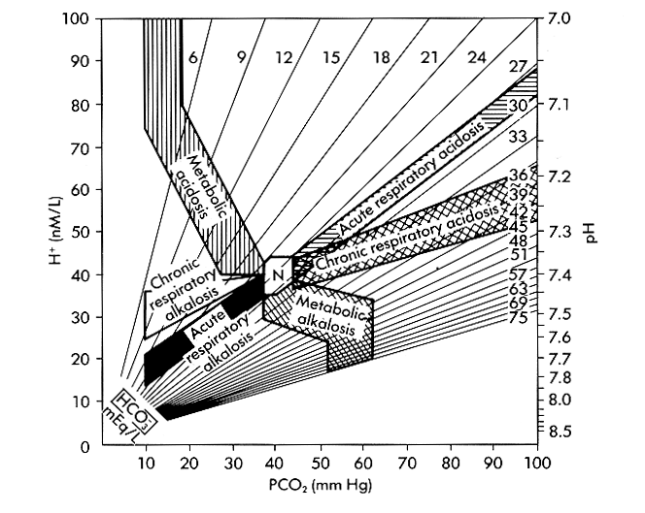

Slide 83

پایان

